Slide 1

Análise semiótica das relações entre imagens e discursos em astrofísica
Lionel Sturnack
Université de Liège – Universidade de São Paulo

Slide 2
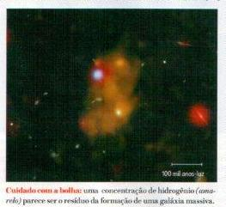
Scientific American Brasil

Slide 3
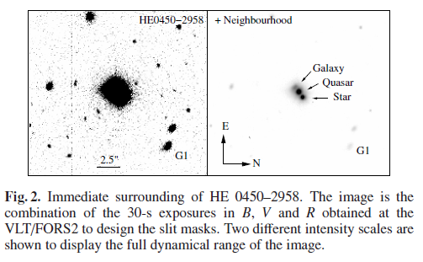
Astronomy & Astrophysics
http://orbi.ulg.ac.be/bitstream/2268/6674/1/aa8725-07.pdf

Slide 4
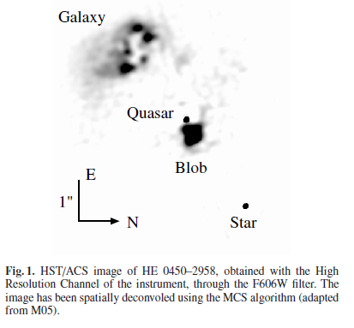
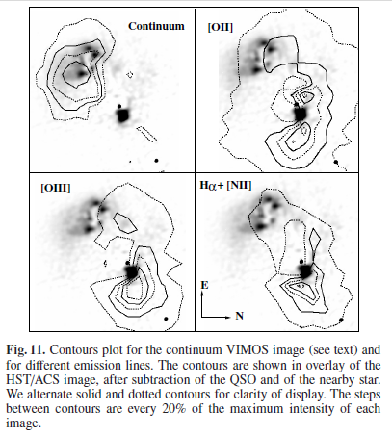
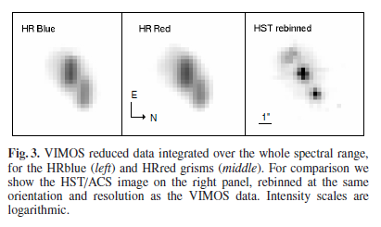
Astronomy & Astrophysics
http://orbi.ulg.ac.be/bitstream/2268/6674/1/aa8725-07.pdf

Slide 5
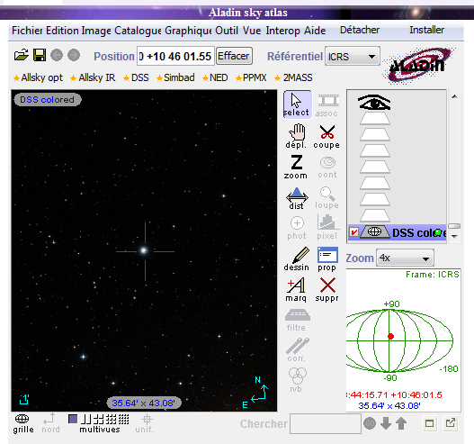
Aladin Sky Atlas (Centre de Données astronomiques de Strasbourg – CDS)
http://aladin.u-strasbg.fr/aladin.gml

Slide 6
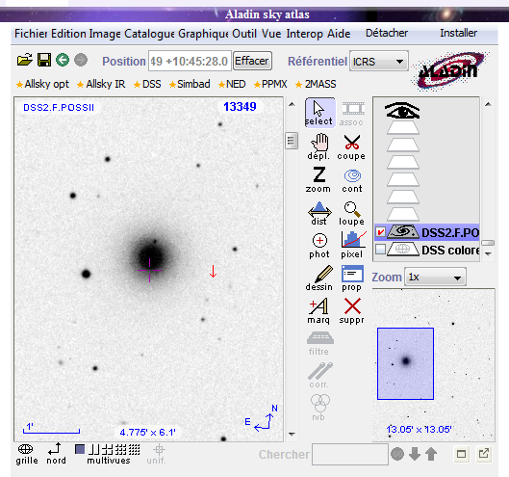
Aladin Sky Atlas (Centre de Données astronomiques de Strasbourg – CDS)
http://aladin.u-strasbg.fr/aladin.gml

Slide 7
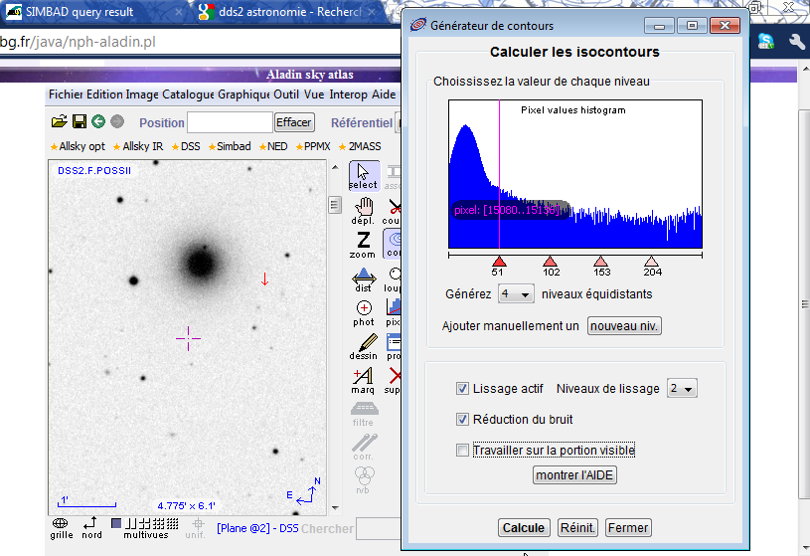
Aladin Sky Atlas (Centre de Données astronomiques de Strasbourg – CDS)
http://aladin.u-strasbg.fr/aladin.gml

Slide 8
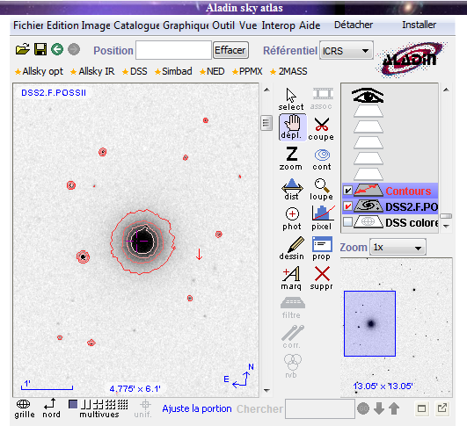
Aladin Sky Atlas (Centre de Données astronomiques de Strasbourg – CDS)
http://aladin.u-strasbg.fr/aladin.gml

Slide 9
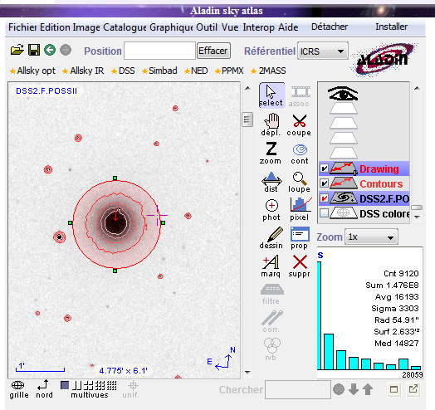
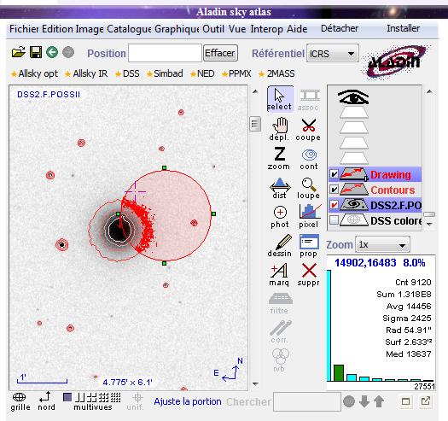
Aladin Sky Atlas (Centre de Données astronomiques de Strasbourg – CDS)
http://aladin.u-strasbg.fr/aladin.gml

Slide 10
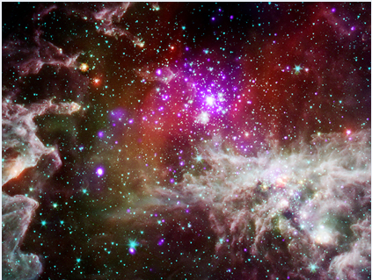
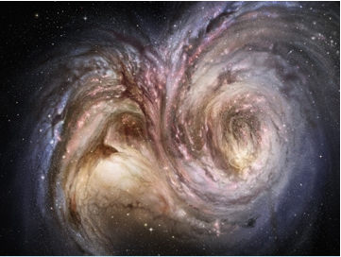
Qual é científica ?

Slide 11
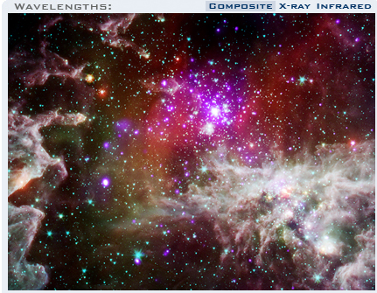
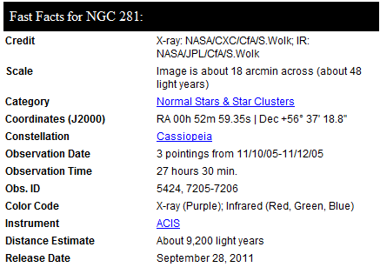
http://chandra.harvard.edu/photo/2011/ngc281/

